Slide 1
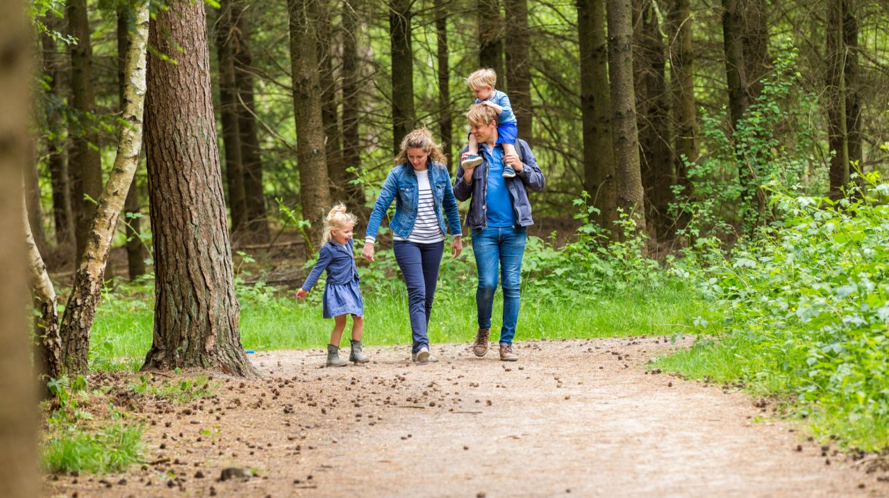
Komst wandelknooppuntennetwerk
Aanleg netwerk Wandelknooppunten
Regio Kop van Drenthe
Regio Kop van Drenthe
Ingeborg de Groot - Recreatieschap Drenthe
Netwerkbijeenkomst Kop van Drenthe 5 april 2022

Slide 2
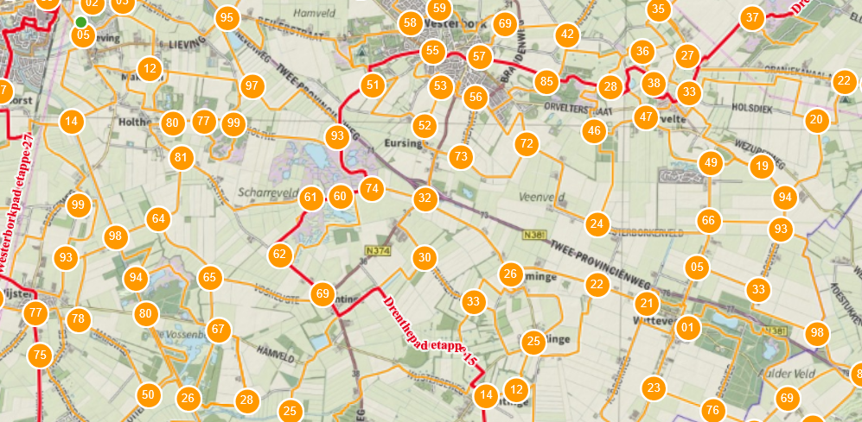
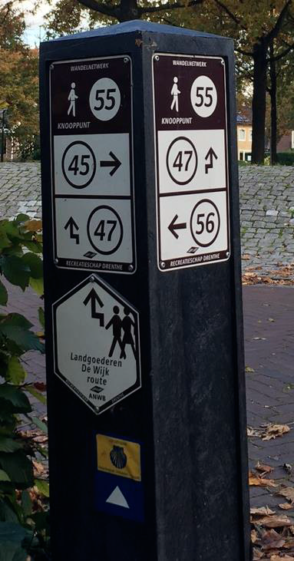
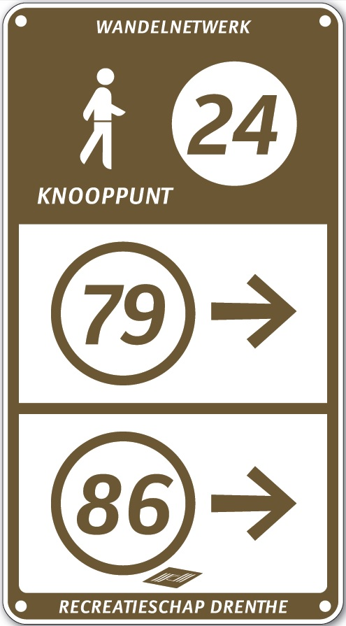
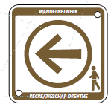
Een wandelknooppuntennetwerk Wat houdt het in?
Notes:
Een netwerk is een verzameling routes die via knooppunten met elkaar zijn verbonden.
Op de knooppunten staan palen en op de tracés tussen de knooppunten staan paaltjes met pijlen.
Bestaande routes en ommetjes zijn waar mogelijk opgenomen in het netwerk.
Minder palen en eenduidige markering.
Lussen van 4 km of meer
Meer keuze voor de wandelaar: horen we ook terug in andere gemeenten: kom op plekken waar ik nog nooit ben geweest
Spreiding wandelaars over het gebied

Slide 3
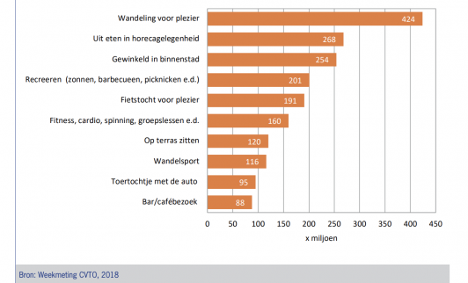
Waarom investeren in wandelen?
Wandelen op 1 in top 10 activiteiten vrije tijd
Notes:
Waarom een wandelnetwerk?
De meest populaire activiteit
Dat was al zo in 2018
O.a. door corona is populariteit alleen maar toegenomen
Investeren in wandelvoorzieningen versterkt de leefomgeving en draagt bij aan het geluk van inwoners
Investeren in wandelvoorzieningen draagt bij aan de vrijetijdseconomie en daarmee aan een vitale lokale economie.

Slide 4
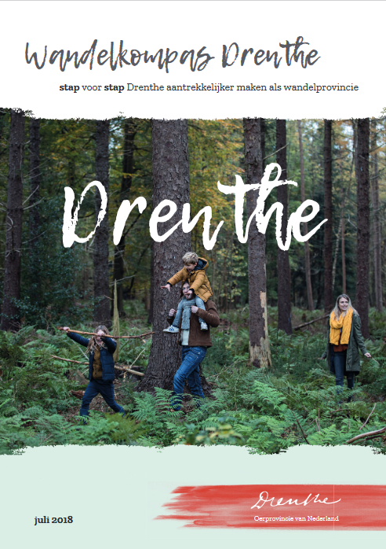
In 2018 hebben de partijen in Drenthe de handen ineen geslagen
Notes:
Om daar op in te spelen hebben de betrokken partijen in Drenthe de handen ineen geslagen.
Het Wandelkompas is opgesteld, een visie met als doel Drenthe tot een aantrekkelijke en vitale wandelprovincie te maken voor eigen inwoners en recreanten.
Met een provinciebreed wandelknoopuntennetwerk met aantrekkelijke routes
Mix van beleving van natuur en cultuur
Fysiek en digitaal goed ontsloten informatie
Een doordachte aansluiting op horeca- en recreatiebedrijven, dorpen en steden

Slide 5
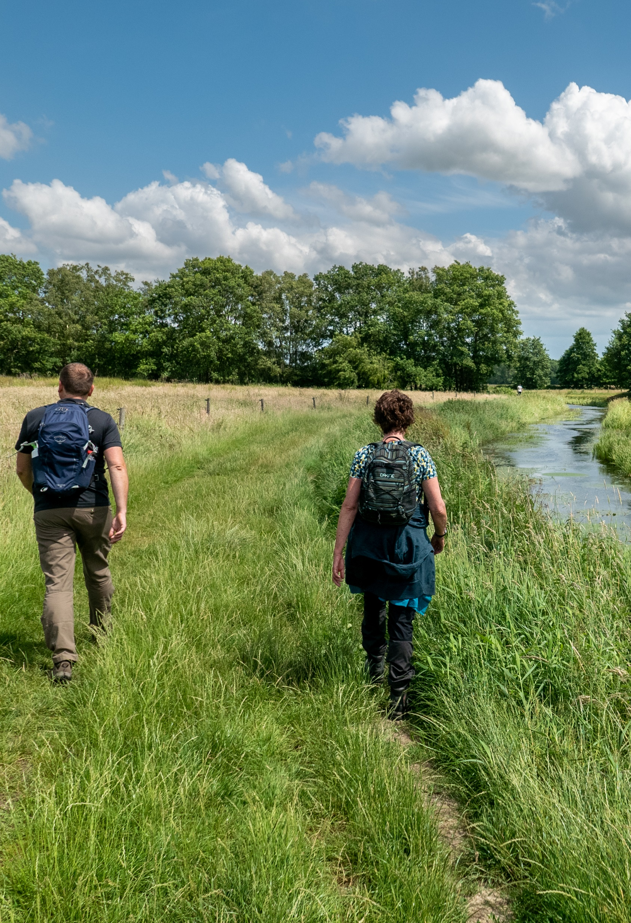
Stand van zaken wandelknoopennetwerk Drenthe
Gereed
De Wolden
Borger-Odoorn
Emmen-Bargerveen
Midden-Drenthe fase 1
Westerveld fase 1
Coevorden fase 1
In aanleg
Coevorden fase 2
Noordenveld fase 1
Westerveld fase 2/3
Meppel-Nijeveen
(Binnenkort) in ontwikkeling
Aa en Hunze
Emmen fase 2
Hoogeveen fase 1
Midden-Drenthe fase 2/3
Noordenveld fase 2
Definitieve besluitvorming
Assen
Tynaarlo

Slide 6
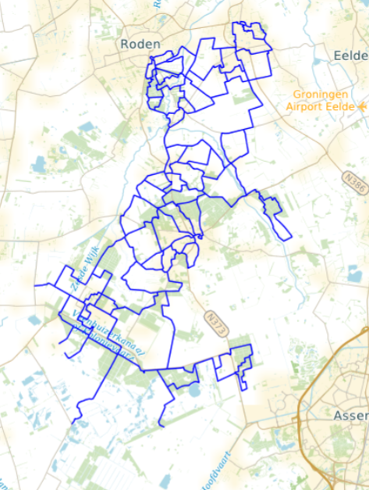
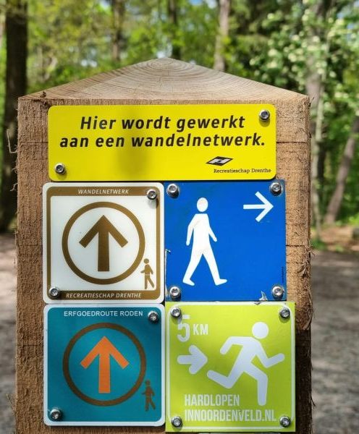
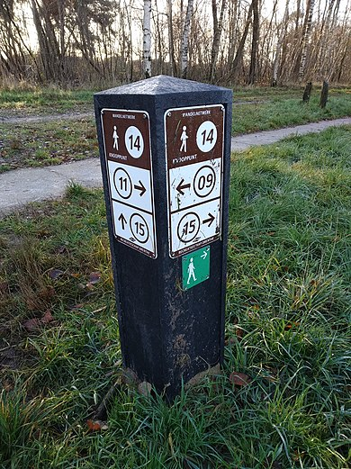
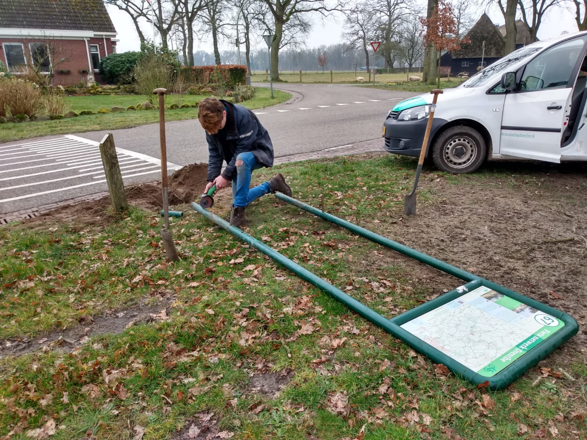
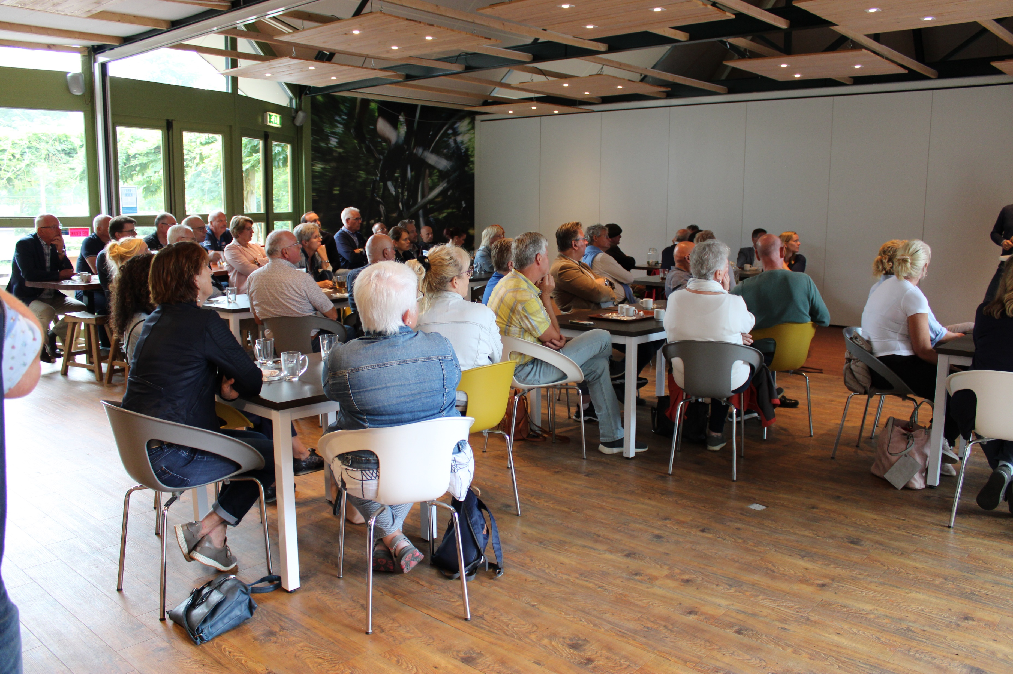
Werkwijze Recreatieschap Drenthe aanleg wandelnetwerk
Notes:
Planning is in 2023/2024 het netwerk te hebben aangelegd.

Slide 7
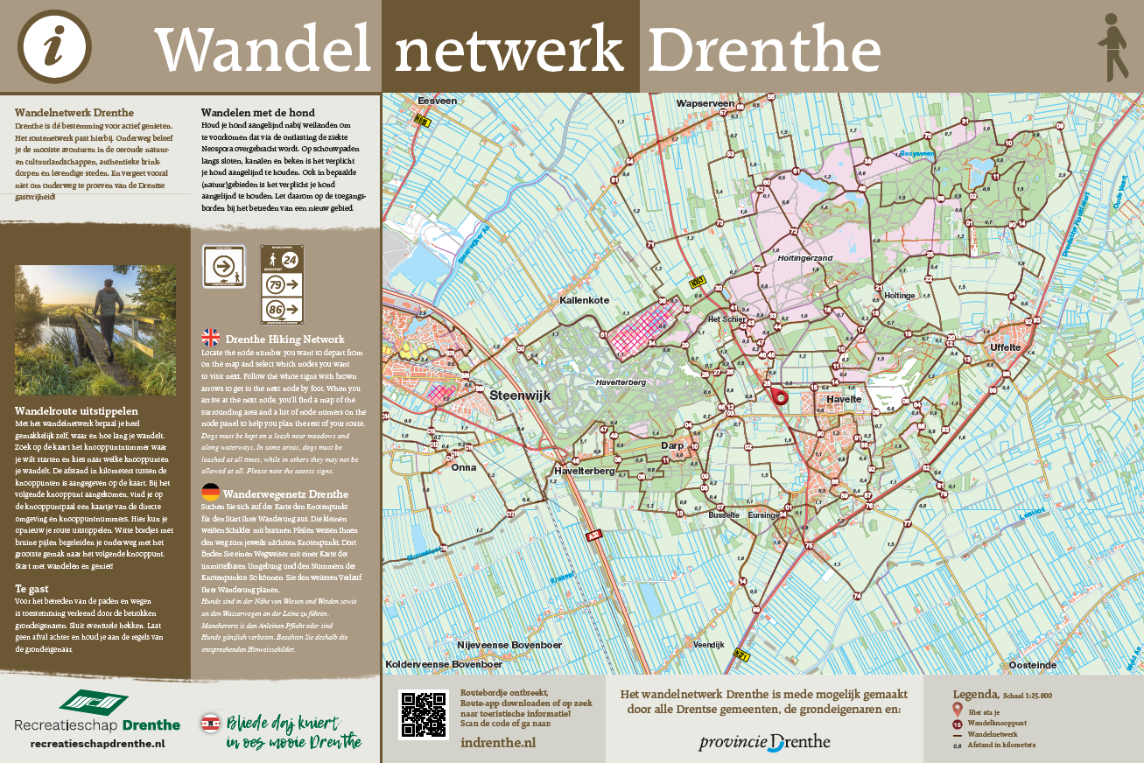
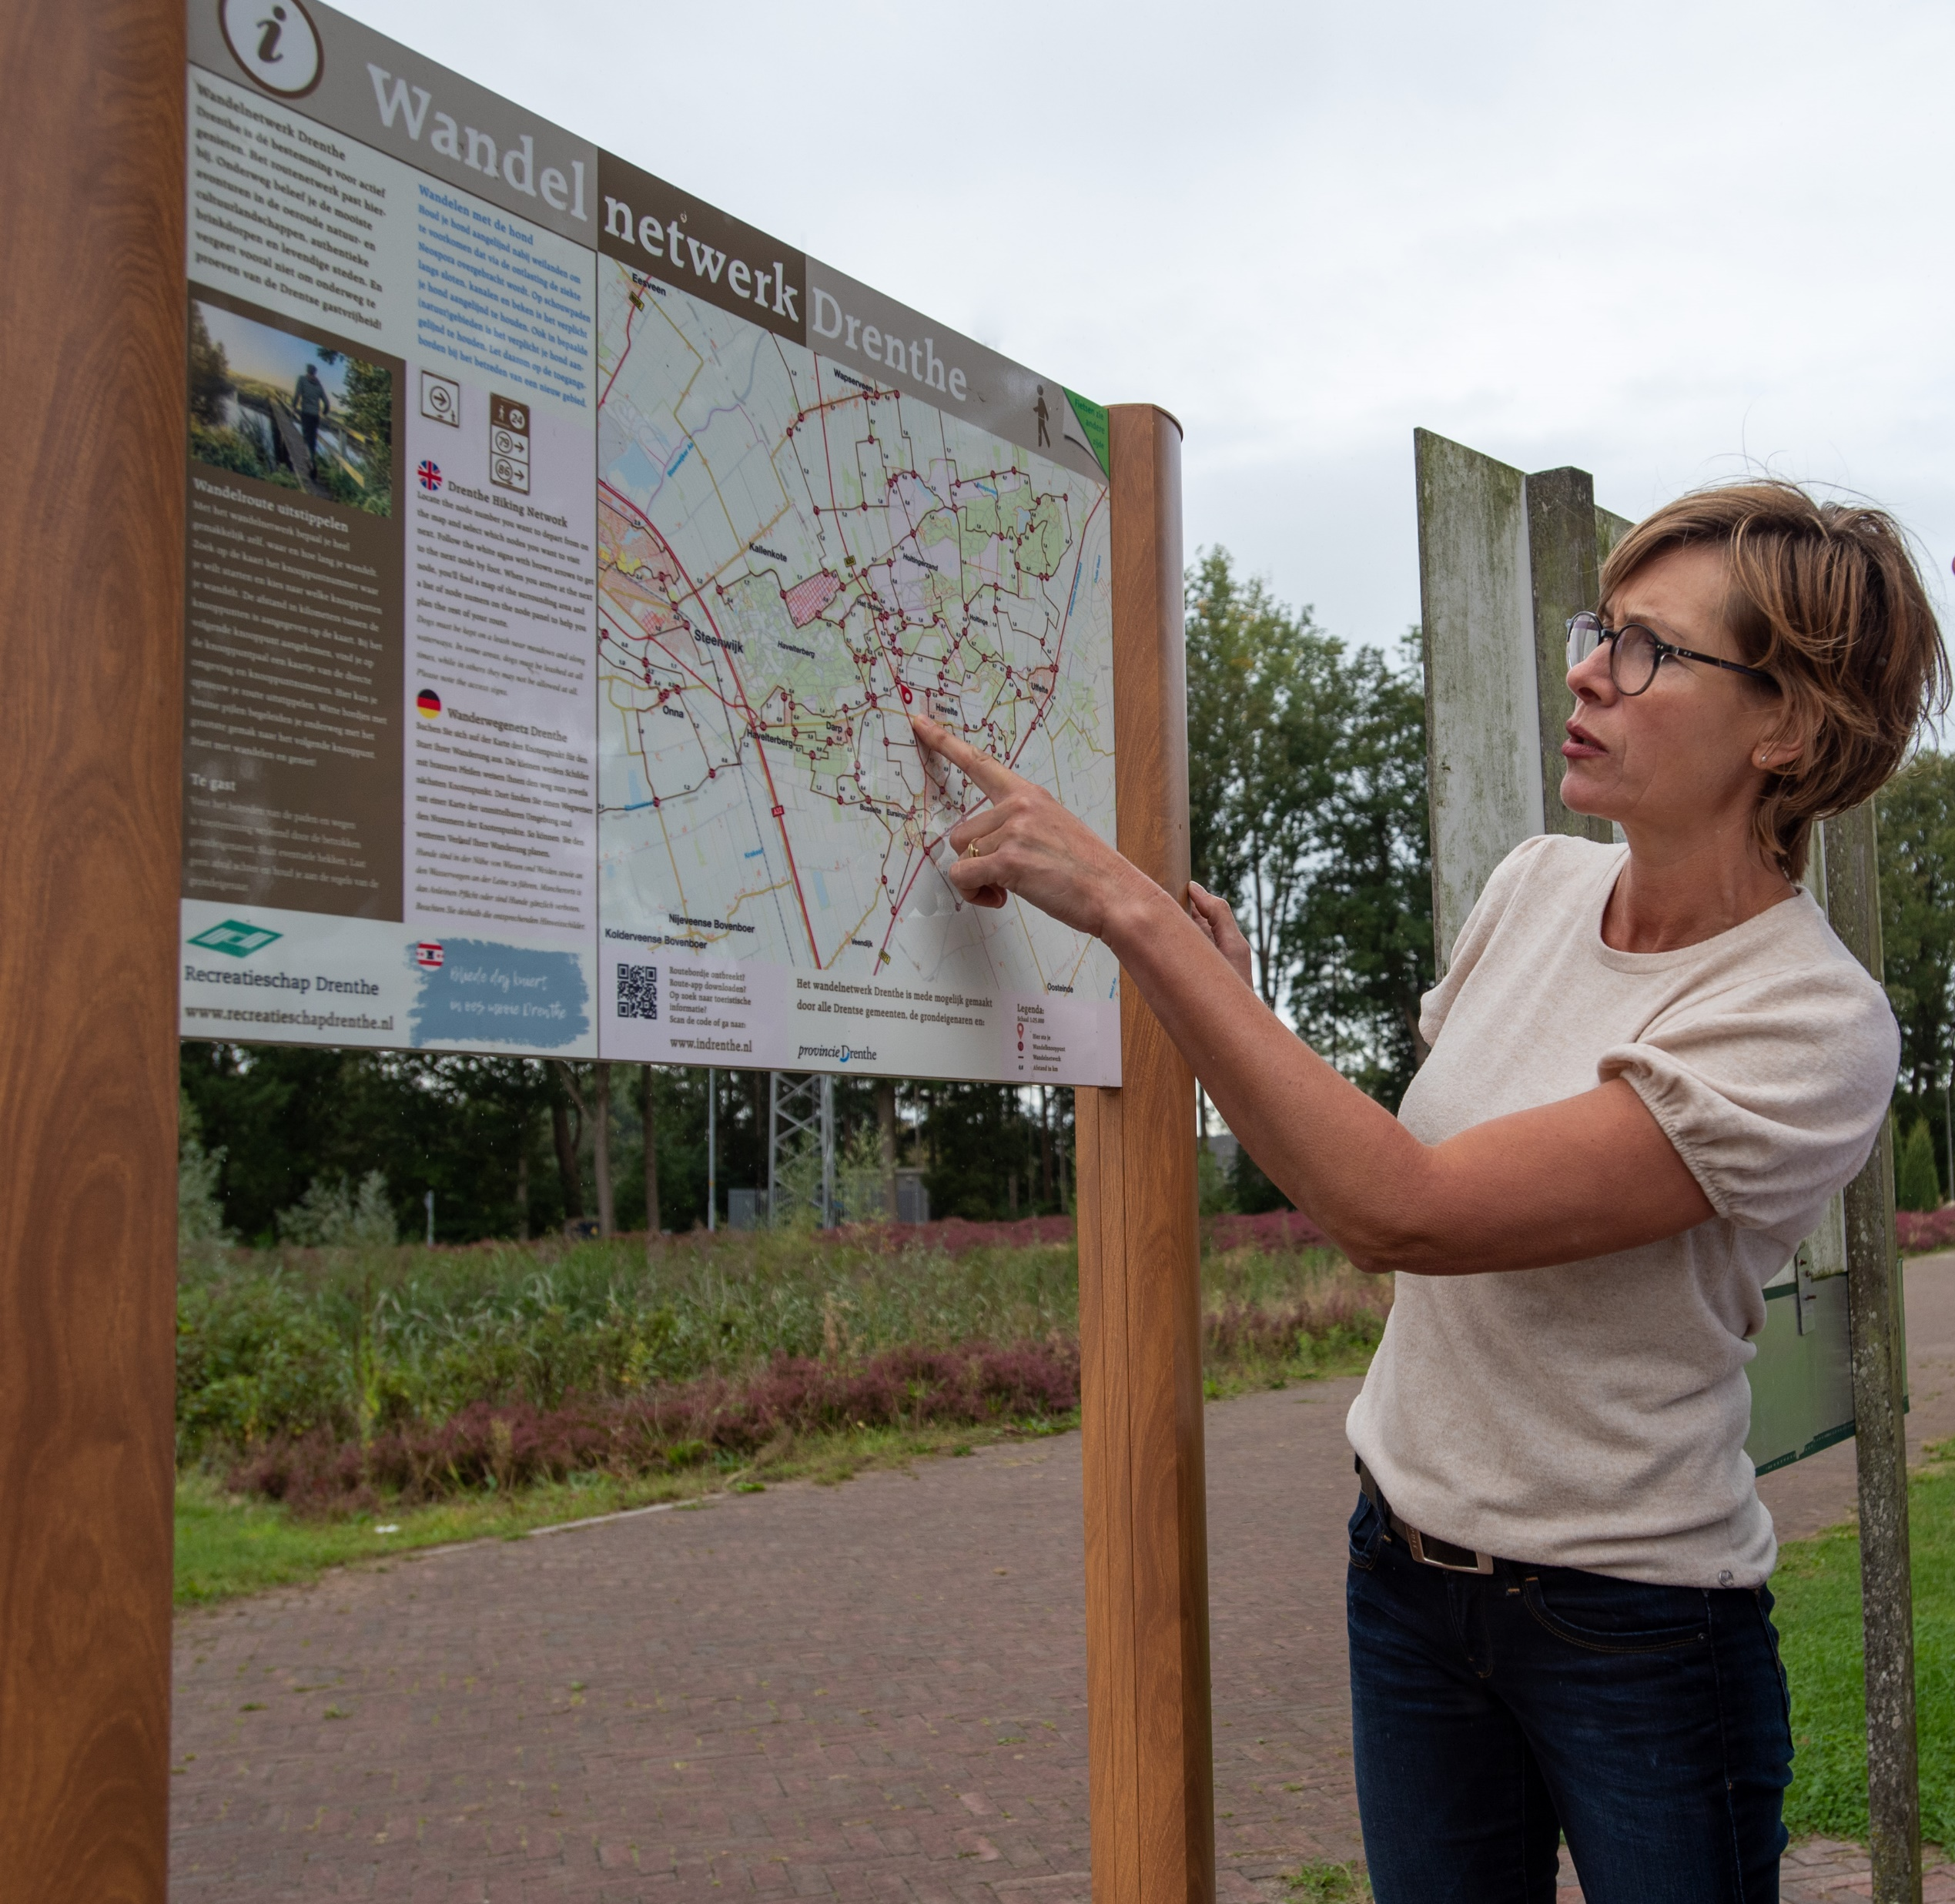
Notes:
Wat doen we voor ondernemers en instellingen:
We leggen de netwerken aan zoveel mogelijk langs horeca, toerisme en recreatiebedrijven (kan niet altijd)
Ondernemers kunnen tegen betaling een paneel aanschaffen waarop een verbinding staat met het dichtstbijzijnde knooppunt.
Bedrijven en organisaties kunnen zelf routes uitstippelen langs de knooppunten
De netwerkbestanden stellen we ter beschikking voor eigen drukwerk

Slide 8
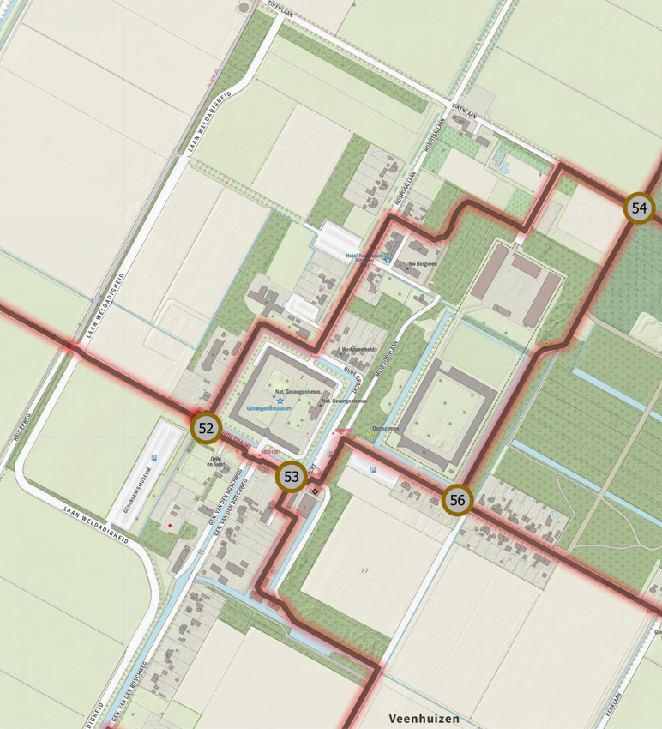
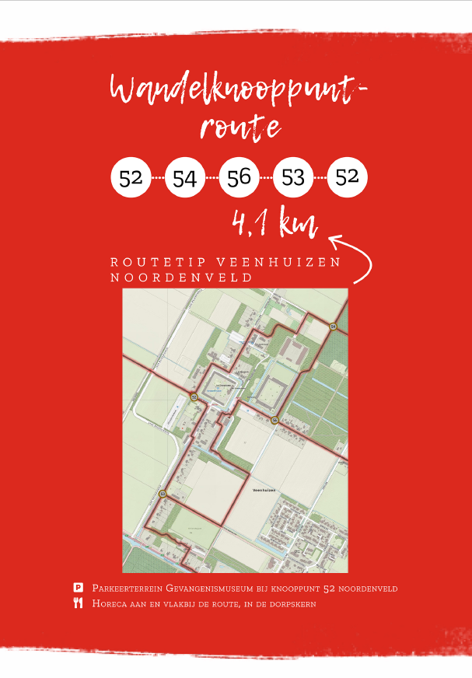
Notes:
Voorbeeld van een ommetje dat gebaseerd is op het knooppuntennetwerk

Slide 9
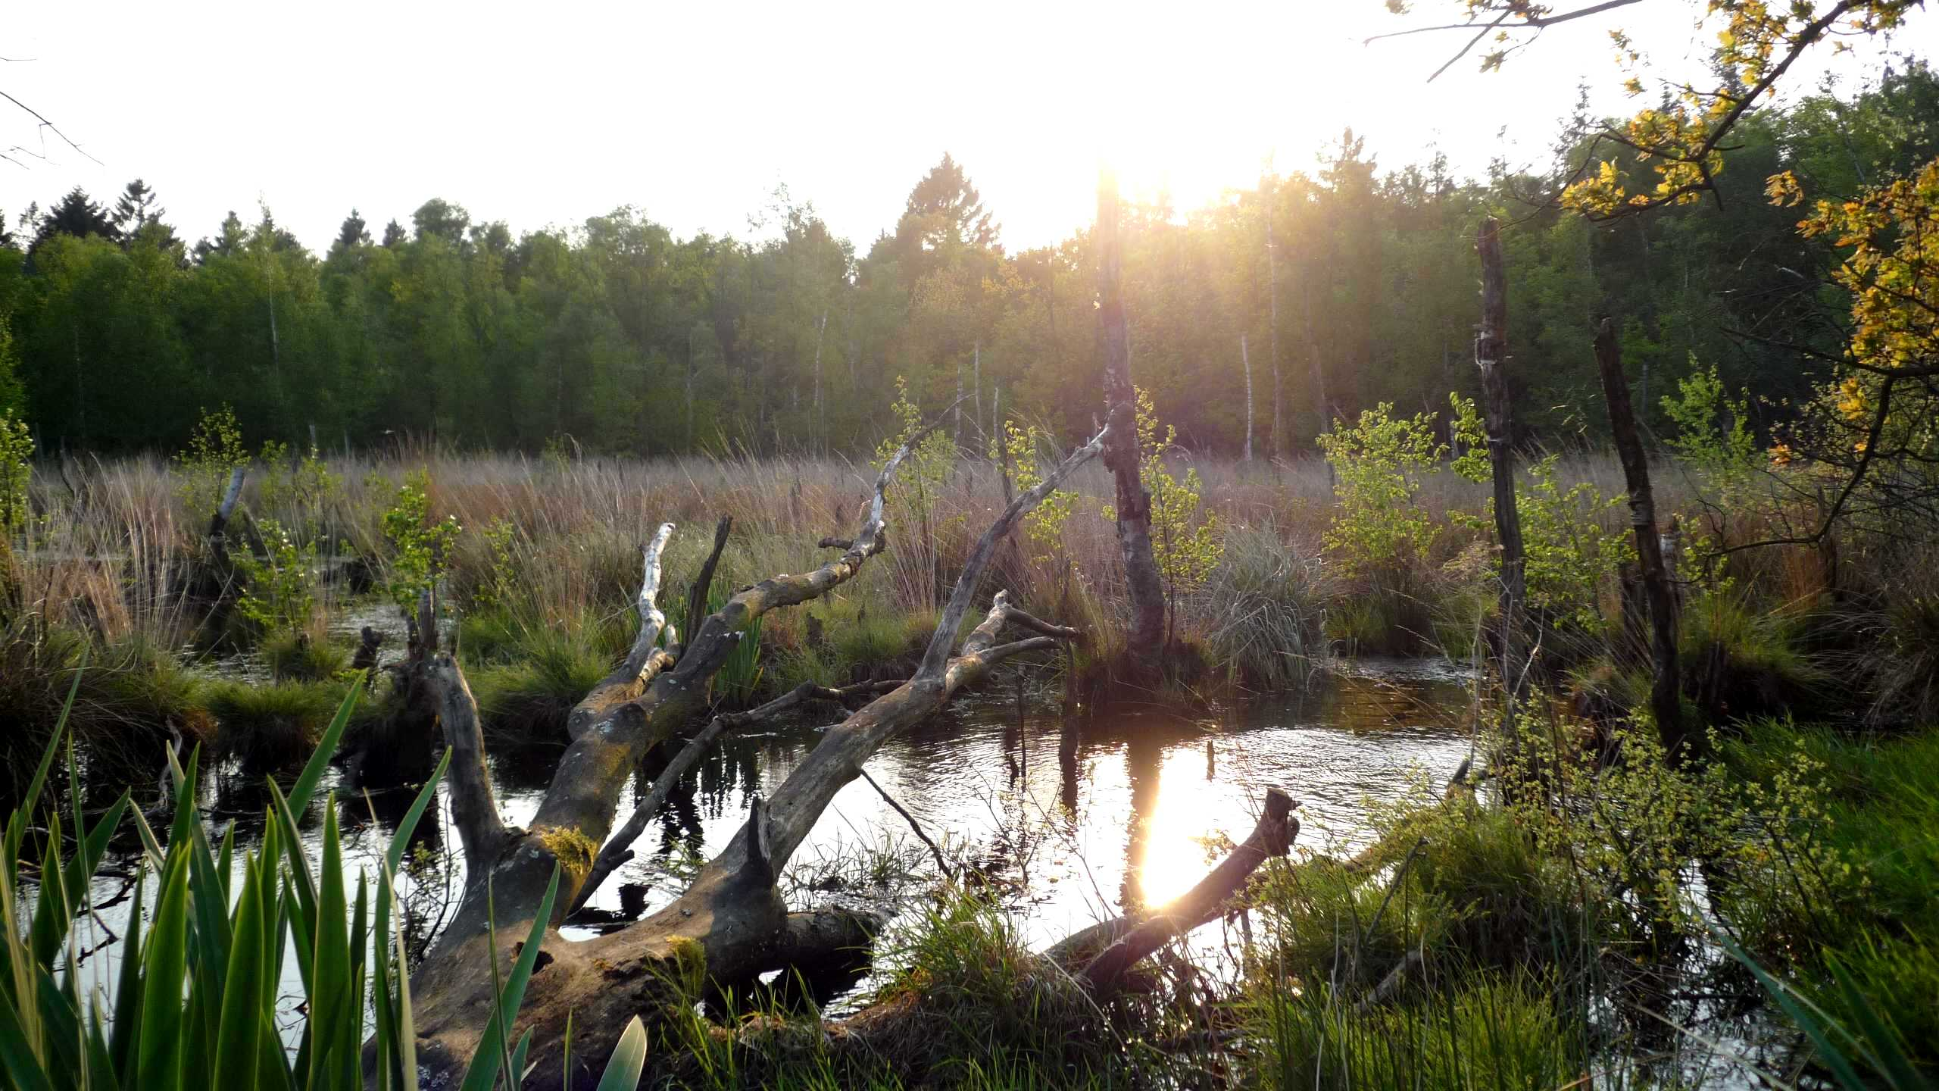
Dank voor uw aandacht
Benut het wandelknooppuntennetwerk voor uw bedrijf
En maak er zelf ook gebruik van voor een wandeling!

